Slide 2
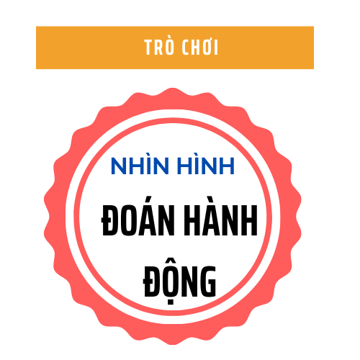
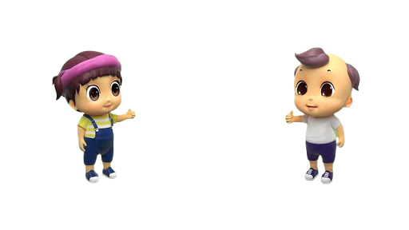

Slide 3
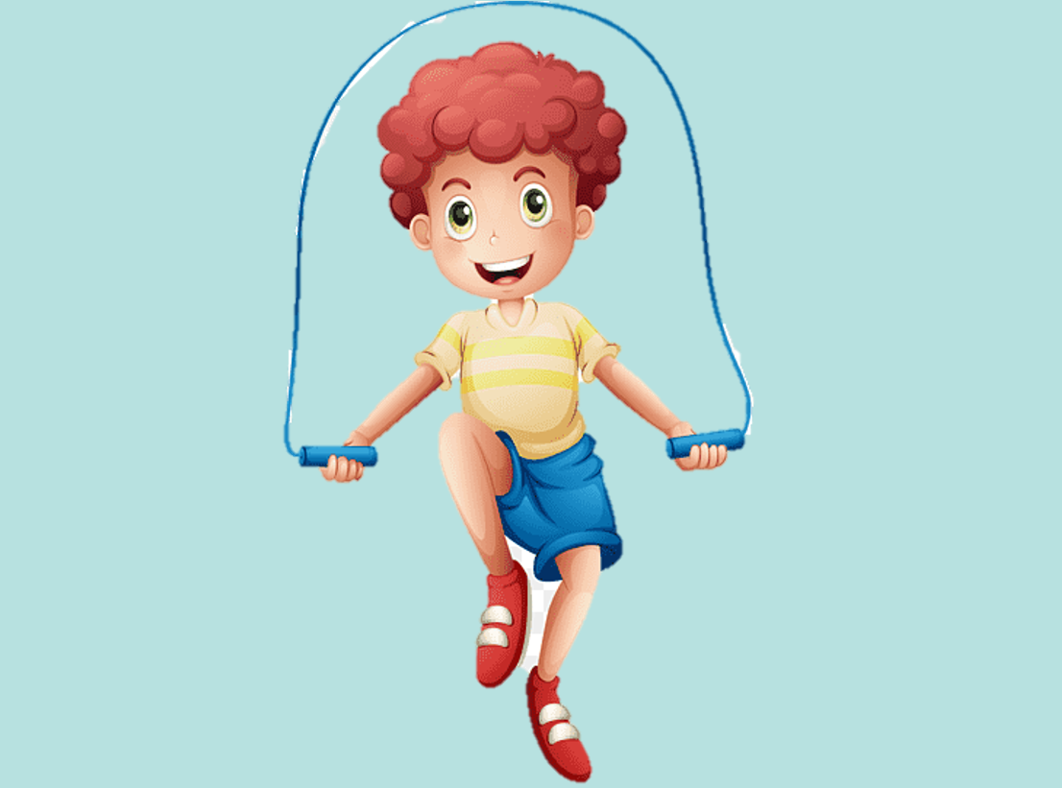
N H Ả Y

Slide 4
M Ú A

Slide 5
U
Ố
N
G

Slide 6
H Á T

Slide 7
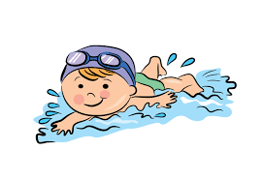
B Ơ I

Slide 8
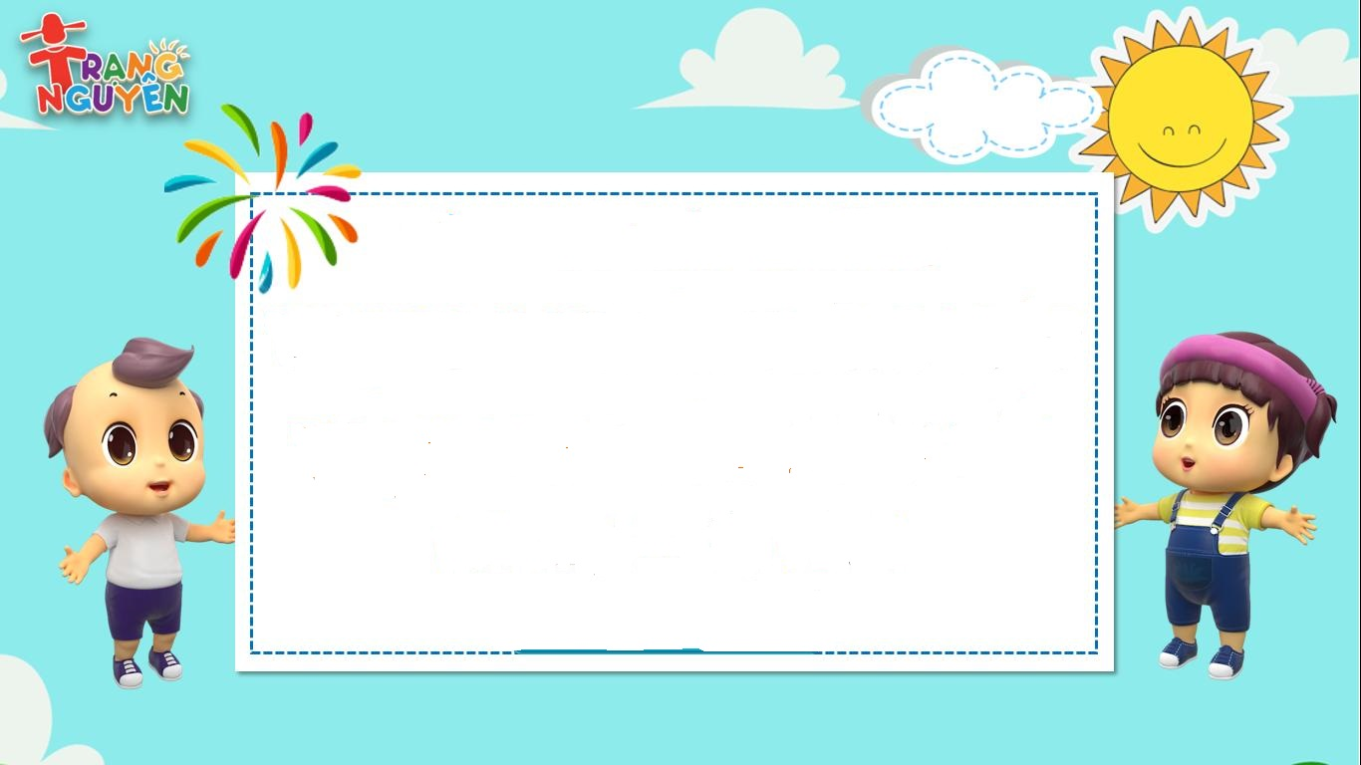
- nhảy
- múa
- uống
- hát
- bơi

Slide 10
I. Nhận xét
1
Đọc lại đoạn văn sau:
Anh nhìn trăng và nghĩ tới ngày mai ....
Mươi mười lăm năm nữa thôi, các em sẽ thấy cũng dưới ánh trăng này, dòng thác nước đổ xuống làm chạy máy phát điện; ở giữa biển rộng, cờ đỏ sao vàng phấp phới bay trên những con tàu lớn.
Theo Thép Mới

Slide 11
I. Nhận xét
1
Đọc lại đoạn văn sau:
2
Tìm các từ:
nhìn
nghĩ
Anh trăng và tới ngày mai ....
nhìn
nghĩ
Chỉ hoạt động của:
Anh chiến sĩ:.....................
Thiếu nhi:......................
,
Mươi mười lăm năm nữa thôi, các em sẽ cũng dưới ánh trăng này, dòng thác nước làm chạy máy phát điện; ở giữa biển rộng, cờ đỏ sao vàng phấp phới trên những con tàu lớn.
thấy
thấy
b. Chỉ trạng thái của sự vật:
Dòng thác: ..........................
Lá cờ: .................................
đổ xuống
đổ xuống
(
đổ
(
bay
bay
Theo Thép Mới

Slide 12
Dòng thác nước đổ xuống: Trạng thái nước dồn nhiều và đổ mạnh về một phía

Slide 13
Cờ bay: Trạng thái lá cờ chuyển động theo làn gió

Slide 14
II. Ghi nhớ
Động từ là gì ?
Động từ là những từ chỉ hoạt động, trạng thái của sự vật.
Động từ chỉ hoạt động của sự vật:
hát, múa, viết, đi, cuốc,...
Động từ chỉ trạng thái của sự vật:
ngủ, thức, vui, buồn, ....

Slide 16
III. Luyện tập
1
Viết tên các hoạt động em thường làm hằng ngày ở nhà và ở trường. Gạch chân dưới động từ trong các cụm từ chỉ những hoạt động ấy:
Hoạt động ở nhà:
Hoạt động ở trường:
M: quét nhà
M: làm bài

Slide 17
III/ Luyện tập
Bài 1/ Viết tên các hoạt động em thường làm hằng ngày ở nhà và ở trường. Gạch dưới động từ trong các cụm từ chỉ những hoạt động ấy.
- Các hoạt động ở nhà:
M: quét nhà
đánh răng, rửa mặt, ăn cơm, uống nước, rửa cốc chén,
trông em, tưới cây, nhặt rau, đun nước, gấp quần áo,
xem ti-vi,
M: làm bài
- Các hoạt động ở trường:
học bài, làm bài, nghe giảng, lau bàn, lau bảng,
kê bàn ghế, chăm sóc cây, tập thể dục, sinh hoạt Đội,,…

Slide 18
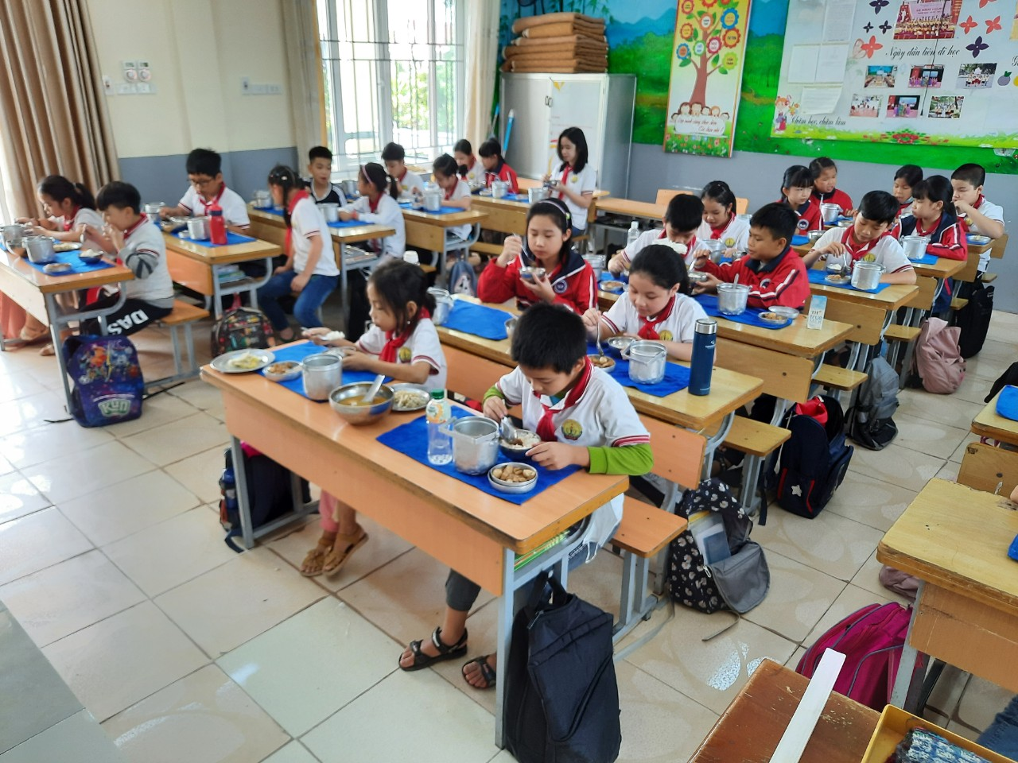
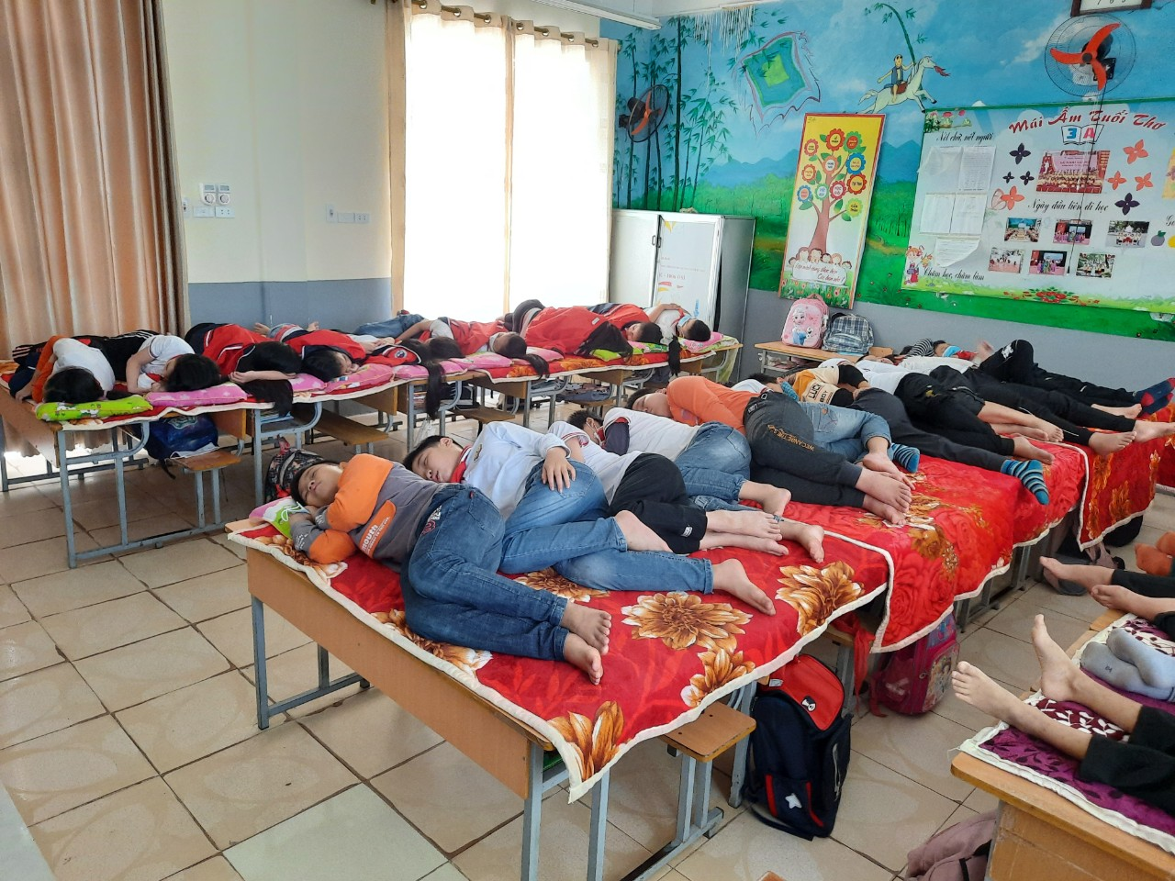

Slide 19
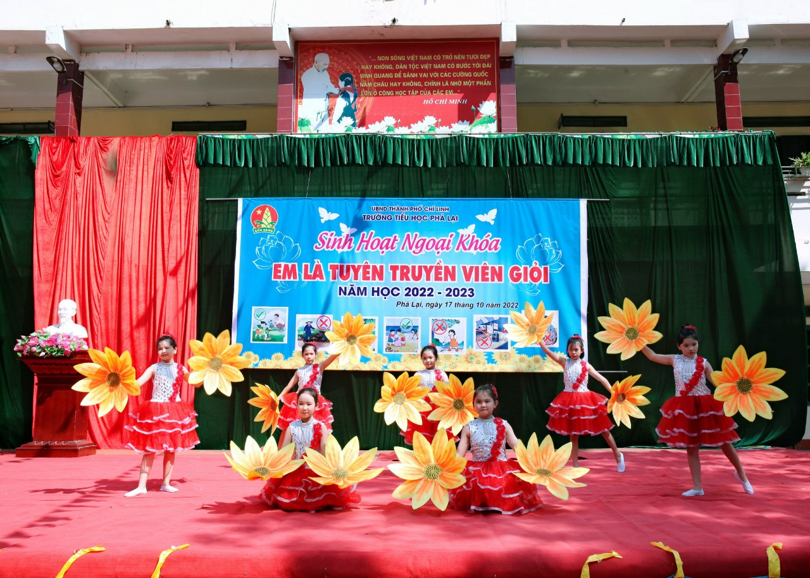
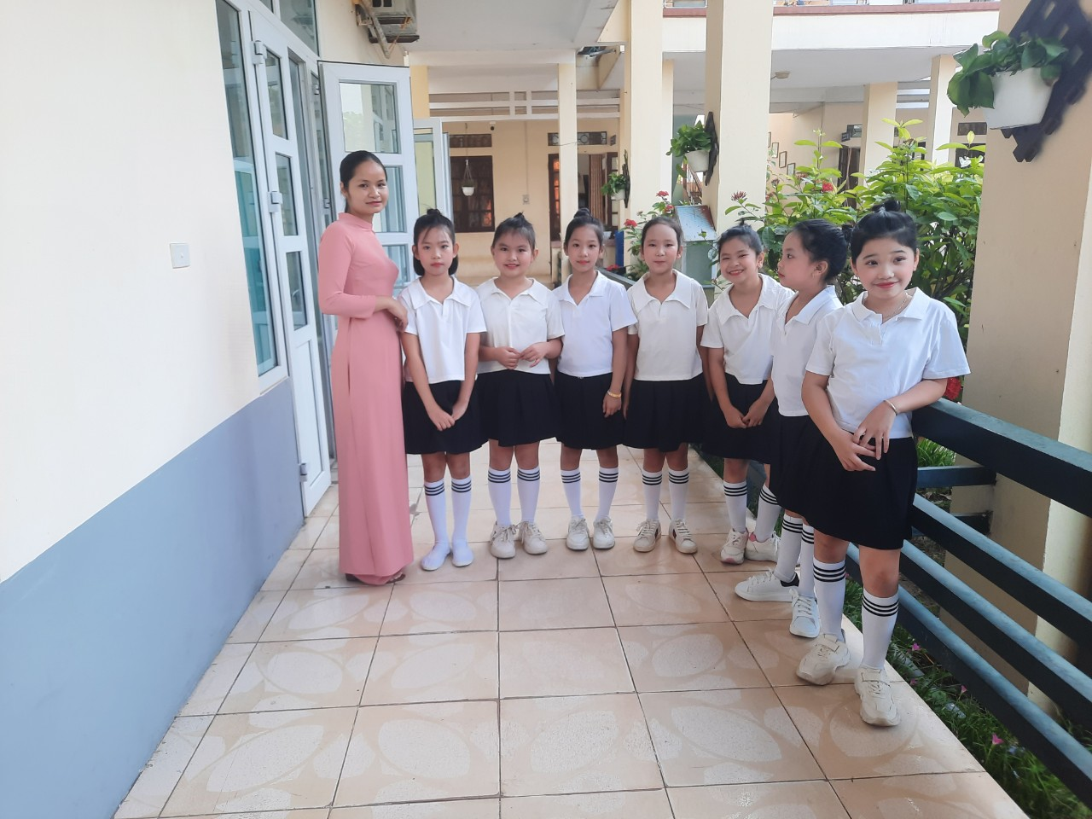

Slide 20
Bài2: Gạch dưới động từ trong các đoạn văn sau:
a) Yết Kiêu đến kinh đô Thăng Long yết kiến vua Trần NhânTông.
Nhà vua: - Trẫm cho nhà ngươi nhận lấy một loại binh khí.
Yết Kiêu: -Thần chỉ xin một chiếc dùi sắt.
Nhà vua: - Để làm gì?
Yết Kiêu: - Để dùi thủng chiến thuyền của giặc vì thần có thể
lặn hàng giờ dưới nước.
b) Thần Đi - ô - ni - dốt mỉm cười ưng thuận.
Vua Mi - đát thử bẻ một cành sồi, cành đó liền biến thành
vàng. Vua ngắt một quả táo, quả táo cũng thành vàng nốt.
Tưởng không có ai trên đời sung sướng hơn thế nữa !

Slide 21
TRÒ CHƠI
Xem kịch câm: Nói tên các hoạt động, trạng thái được bạn thể hiện bằng cử chỉ, động tác không lời.

Slide 22
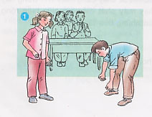
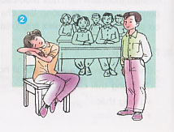
Bài 3:
Nói tên các hoạt động, trạng thái được bạn thể hiện bằng cử chỉ, động tác không lời.
TRÒ CHƠI
XEM KỊCH CÂM
cúi
ngủ

Slide 23
2
1. Động từ trong câu: Em thường tập thể dục vào buổi sáng. là:
A
A. tập
B. tập thể dục
C. em
D. buổi sáng

Slide 24
2
2. Chọn câu trả lời đúng nhất:
A . Động từ là những từ chỉ khái niệm hoặc đơn vị.
B. Động từ là những từ chỉ người, trạng thái của sự vật.
C. Động từ là những từ chỉ hoạt động, trạng thái của sự vật.
D. Động từ là những từ chỉ trạng thái của sự vật.
C

Slide 25
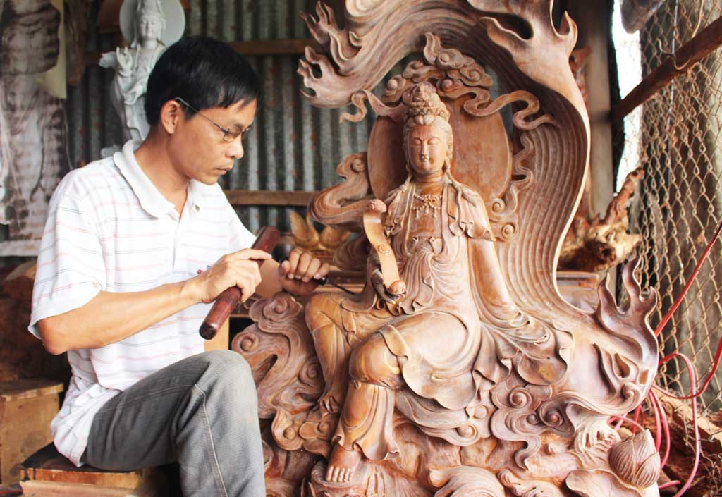
Bố em dùng đục để đục gỗ.
DT
ĐT

Slide 26
Động từ là gì ?
Động từ là những từ chỉ hoạt động, trạng thái của sự vật.

